Slide 1
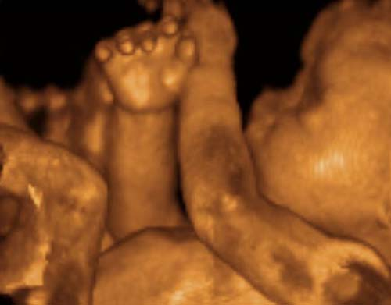
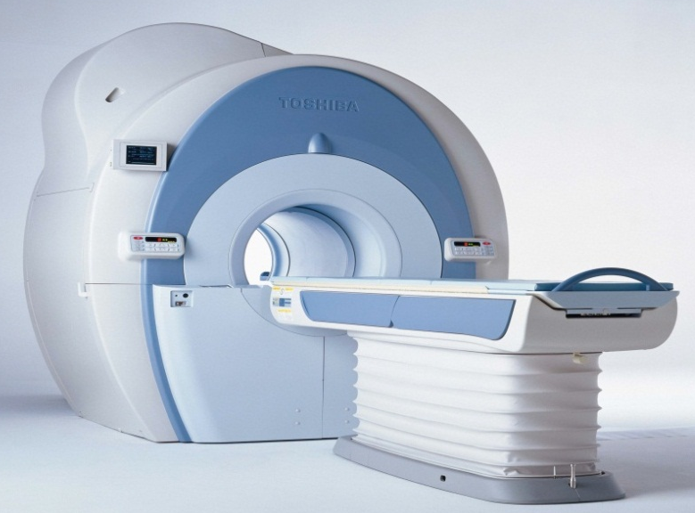
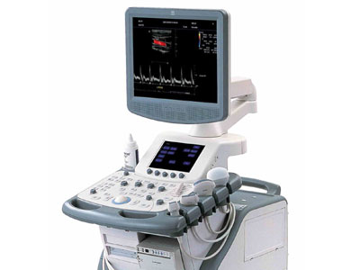
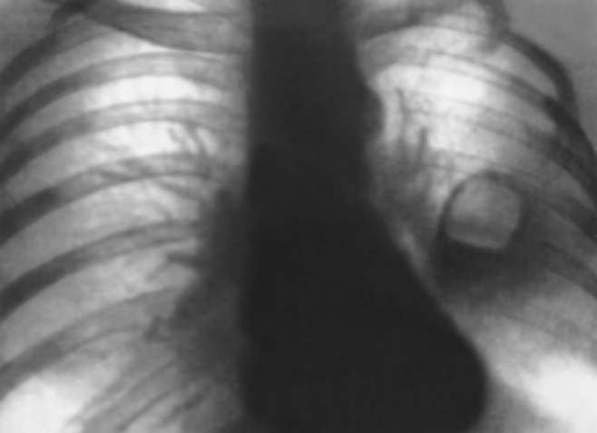
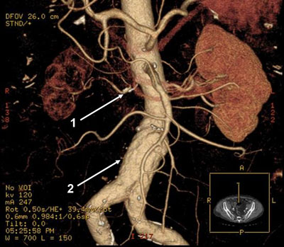
Променева діагностика, методи променевого дослідження.

Slide 2
Променева діагностика
- наука про застосування випромінювань для вивчення будови і функції нормальних і патологічно змінених органів і систем людини в цілях профілактики і розпізнавання хвороб.
Випромінювання
неіонізуюче: іонізуюче:
теплове (інфрачервоне) рентгенівське
резонансне (МРТ) радіоактивні елементи
ультразвукові хвилі
Не викликають іонізації атомів Викликають іонізацію атомів!!!

Slide 3
П Р О М Е Н Е В А Д І А Г Н О С Т И К А
рентгенологія
рентгенівська компьютерна
томографія
радіонуклідна діагностика
(ядерна медицина)
ультразвукове сканування
(сонографія)
магнітно-резонансна томографія
інтервенційна радіологія

Slide 4
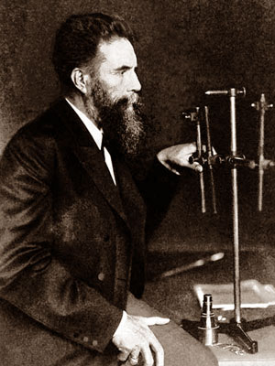
Вільгельм Конрад Рентген
(27.03.1845 - 10.02.1923)
професор фізики,
ректор університету м. Вюрцбурга,
в подальшому директор
Інституту Фізики в м. Мюнхені

Slide 5
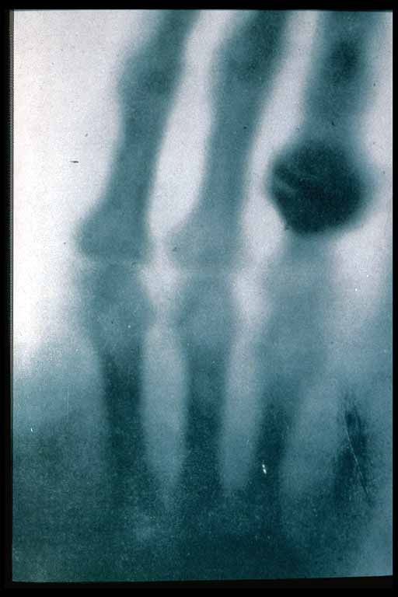
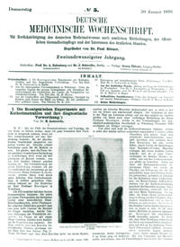
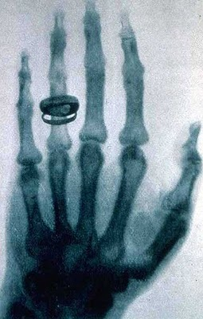
Фотографія руки пані Рентген, зроблена
22 грудня 1895 року
Фотографія Альберта фон Коллікера зроблена на лекції
Вюрцбургского
Фізико-медичного товариства
23 січня 1896 року

Slide 6
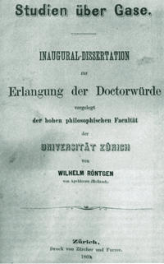
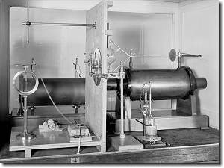
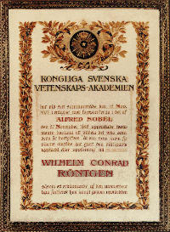
Рентгенівське випромінювання (X-ray) відкрито
8 листопада 1895 року
Рентгенівський експерементальний апарат
1901 р. - Нобелівська
премія
за відкриття рентгенівського випромінювання

Slide 7
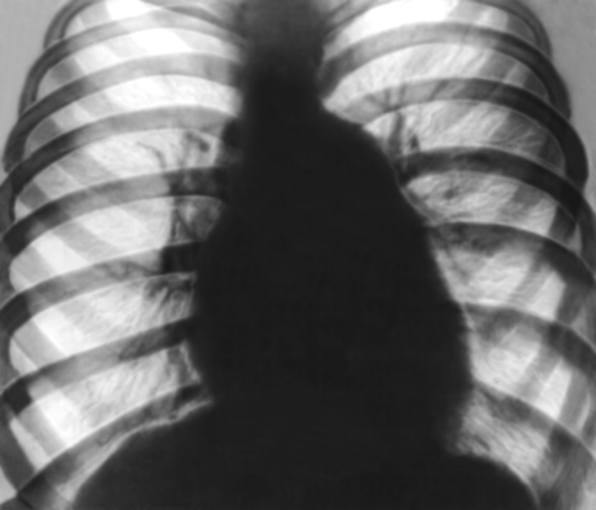
Рентгенівське зображення утворюється в результаті неоднорідного ослаблення (поглинання) рентгенівського випромінювання різними за щільністю тканинами

Slide 8
Діагностичні зображення, одержувані методами медичної візуалізації - аналогові і цифрові. Аналогові зображення отримують на спеціальній рентгенографічній плівці або флюоресцуючих екранах за допомогою методів класичної рентгенодіагностики (рентгенографії, рентгеноскопії, флюорографії, лінійної томографії) - рентгенограми, сцинтіграми, сонограми.

Slide 9
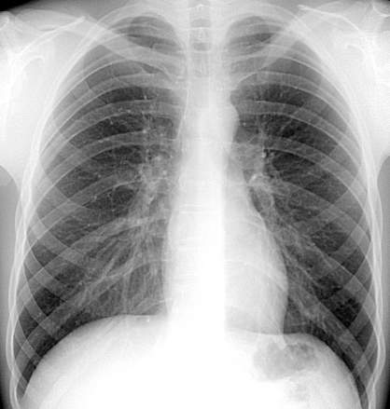
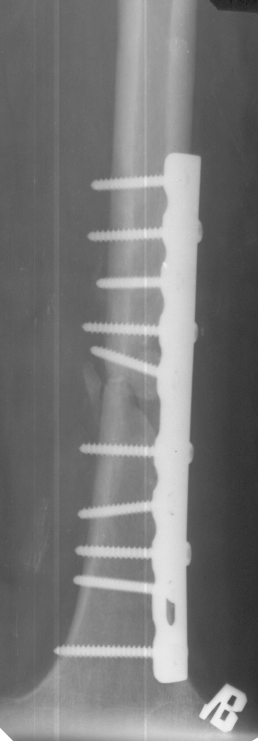
Природне контрастування засноване на значній, природній різниці в щільності тканин досліджуваного об'єкта

Slide 10
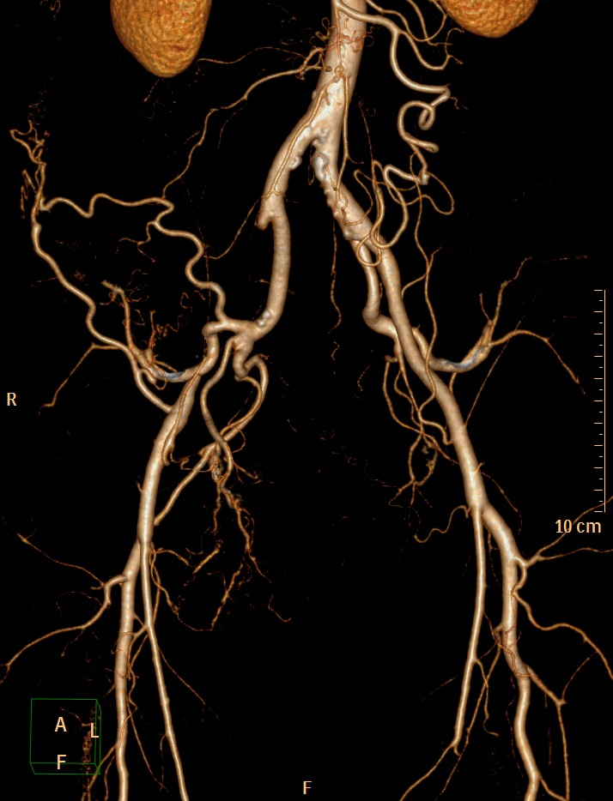
Штучне контрастування –
використання рентгеноконтрастних речовин:
I. не послабляючі рентгенівське випромінювання (газ)
II. послабляючі рентгенівське випромінювання більшою мірою, ніж навколишні тканини (BaSO4, йодовмісні речовини)
Контрастування шлунка водною суспензією сульфату барію
Контрастування артерій йодвмісткими КР

Slide 11
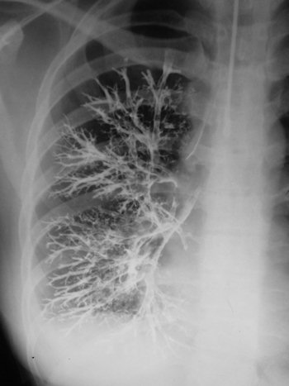
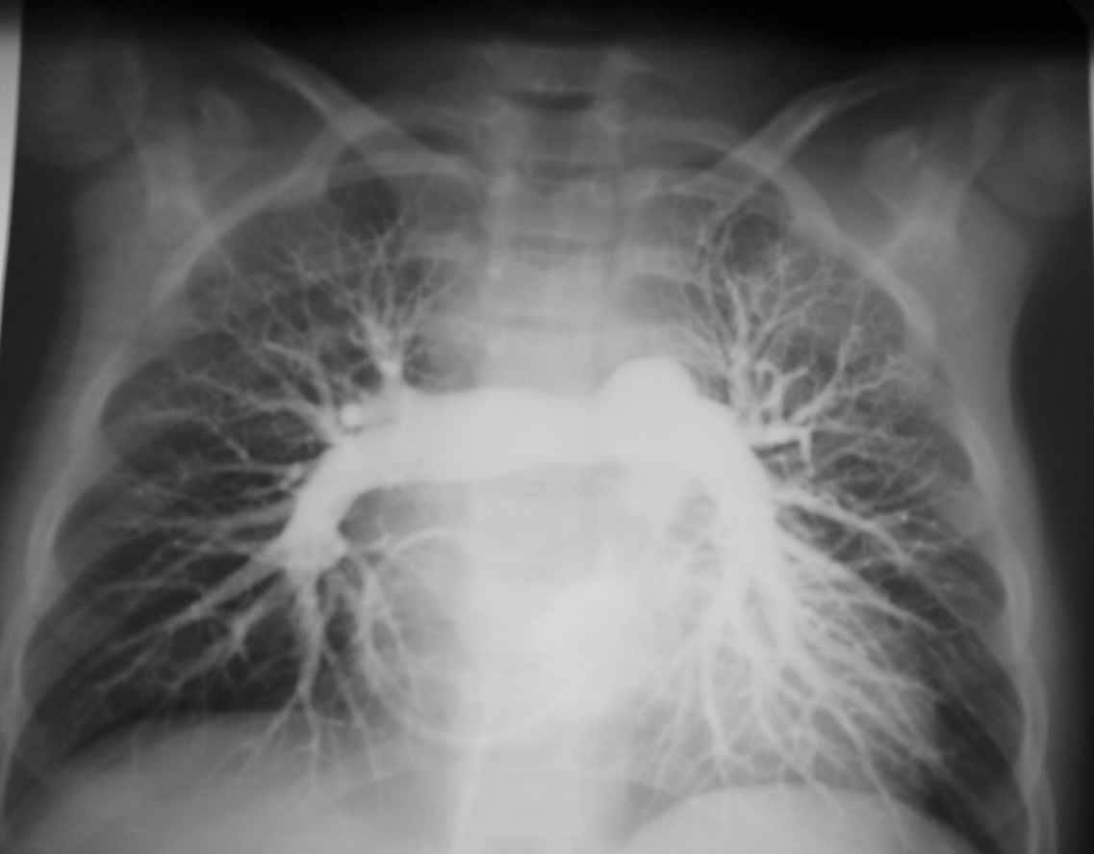
II. Послаблюючі рентгенівське випромінювання.
1. Ті, що не містять йод - водорозчинні (сульфат барію - BaS04).
2. Містять йод:
- Жиророзчинні (практично не використовуються);
- Водорозчинні:
- Іонні (урографін, гіпак);
- Неіонні (ультравіст, омніпак,
візіпак).

Slide 12
Протипоказання для застосування йодовмісних КР:
Абсолютні: алергічна схильність,
ниркова недостатність.
Відносні: виражена печінкова, серцева недостатність, гіпертиреоз, тяжкі аритмії, епілепсія.
Сульфат барія не має протипоказань.

Slide 13
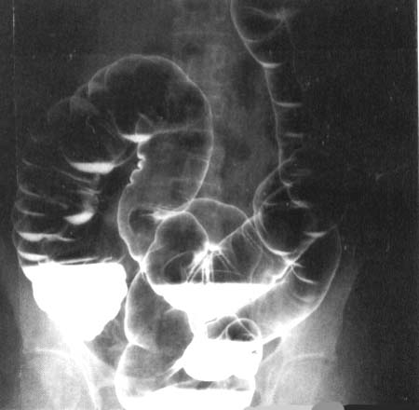
Подвійне контрастування
Рентген - негативне (повітря)
+
Рентген - позитивний (BaSO₄)
Notes:
13
.

Slide 14
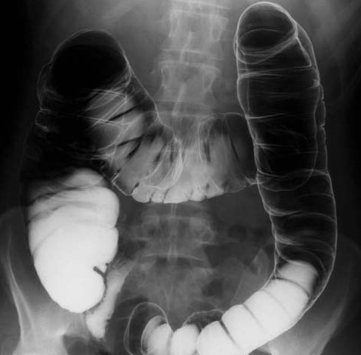
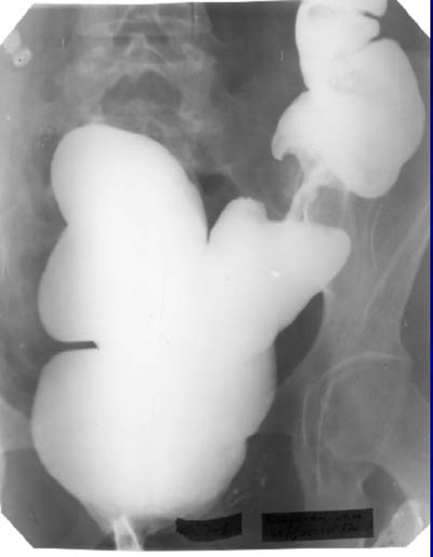
Основні методи рентгенологічного дослідження
РЕНТГЕНОГРАФІЯ - спосіб отримання діагностичних зображень, при якому рентгенівські промені після проходження через тіло пацієнта нерівномірно послаблюються і засвічують рентгенографічну плівку.
Отримують статичні, аналогові зображення на рентгенівських плівках - рентгенограмах.
Оглядова рентгенограма Прицільна рентгенограма

Slide 15
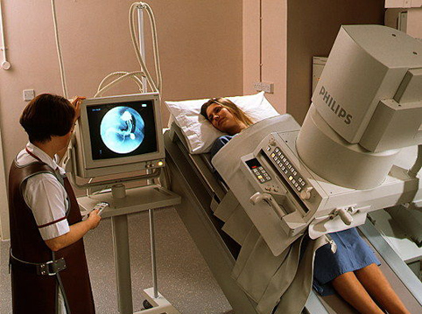
РЕНТГЕНОСКОПІЯ - методика рентгенологічного дослідження,
при якій зображення об'єкта одержують на екрані, що світиться (флюоресцентному) або телевізійному моніторі
в реальному масштабі часу.
Рентгенівські промені, неоднорідно послабляючись при проходженні крізь тіло пацієнта, потрапляють на флюоресцуючий екран, викликаючи його нерівномірне світіння і флюоресцентні зображення
досліджуваного об'єкта.
Призначена для отримання динамічного, тобто рухомого, проекційного зображення в режимі «реального часу», яке лікар-рентгенолог вивчає безпосередньо на флюоресцирующую екрані.

Slide 16
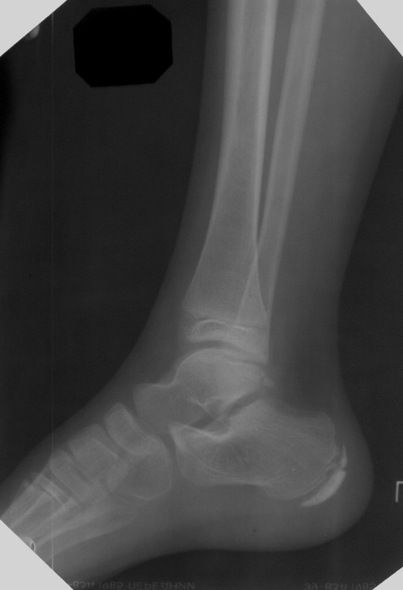
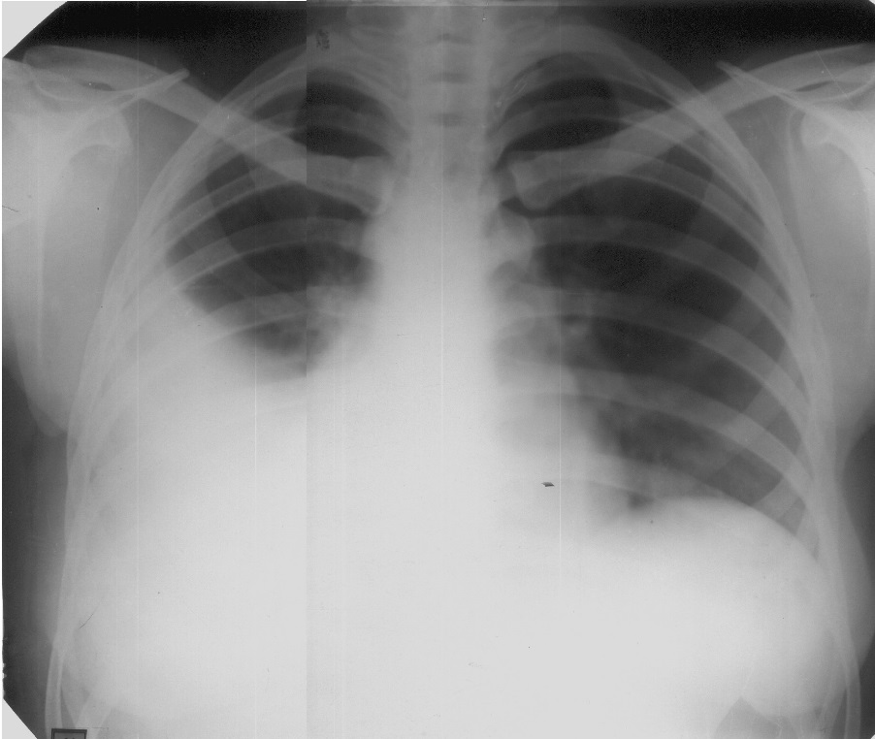
Термінологія, яка використовується в рентгенологічній діагностиці
Затінювання - тканини і середовища, що володіють високою щільністю (м'які тканини, кістки, рідини, контрастні високоатомні препарати)

Slide 17
Просвітлення - тканини і середовища, що володіють низькою щільністю
(жирова тканина, легенева тканина, гази)

Slide 18
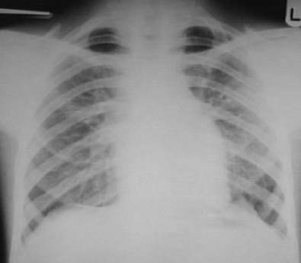
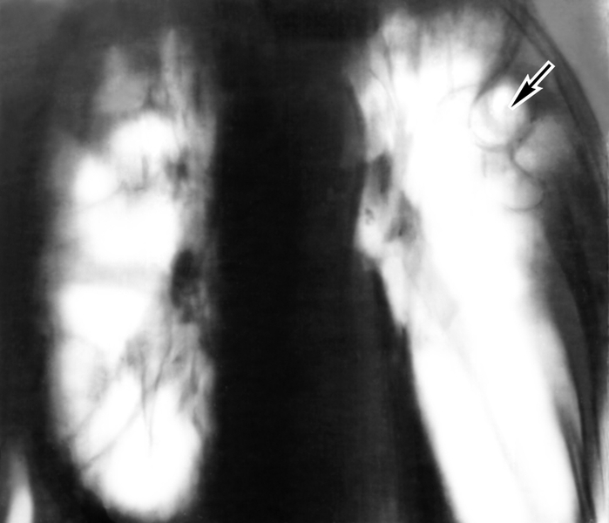
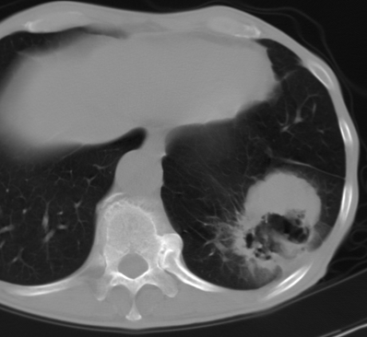
ФЛЮОРОГРАФІЯ - фотографування рентгенівського зображення
з флюоресцентного екрану на фотоплівку
малого формату (7х7і10х10 см).
Томографія (tomos - шар) - метод отримання
пошарових зображень органів і тканин.
види:
лінійна, рентгенівська комп'ютерна та магнітно-резонансна.

Slide 19
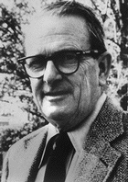
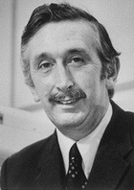
Компьютерна томографія
1979 рік - присудження
Нобелівської премії
А. Кормаку і
Г. Хаунсфілда
1963 рік - Алан Кормак 1972 рік - Годфрі Хаунсфілд
(ПАР) (Англія)
Комп'ютерна томографія - метод візуалізації за допомогою рентгенівського випромінювання і отримання зображення органів і систем в поперечній (аксіальній проекції).

Slide 20
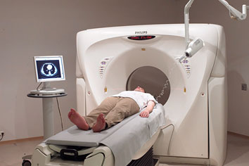
Рентгенівська аксіальна компьютерна томографія
- Використання рентгенівського випромінювання
- Поперечне сканування об'єкта тонким (коллімірованним) віялоподібним пучком

Slide 21
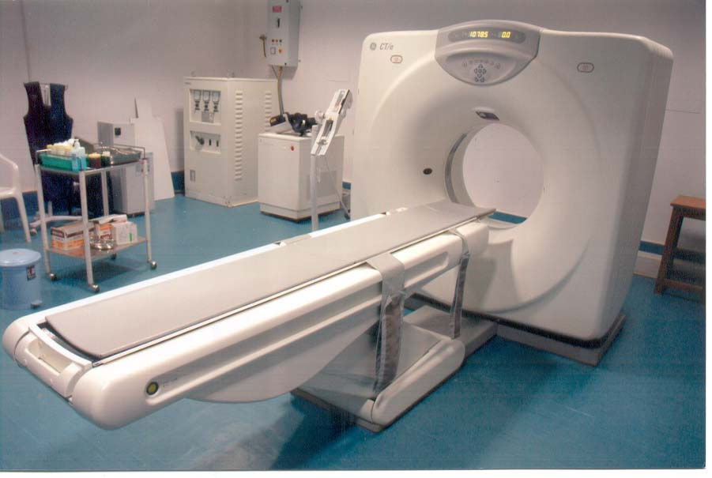
КТ
Реєстрація детекторами
ослабленого випромінювання
Перетворення даних у цифрову інформацію
Формування двомірного зображення поперечного перерізу об'єкта

Slide 22
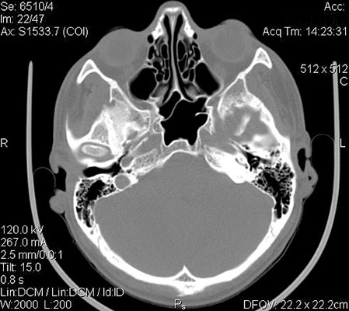
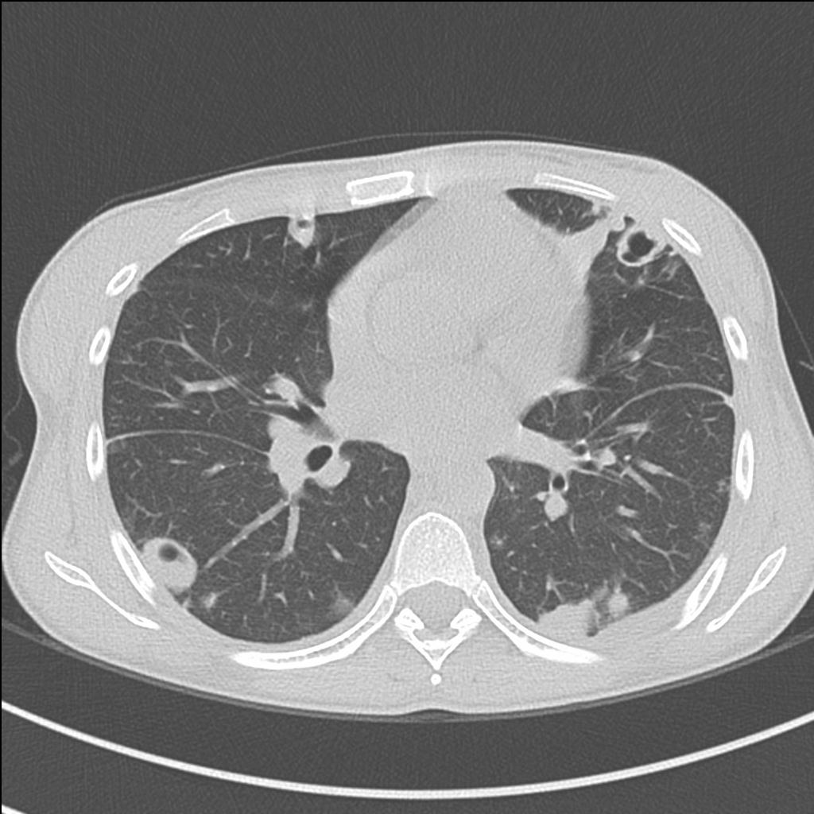
Компьютерна томограма
- серія осьових зрізів досліджуваного
органу
по типу «піроговських».

Slide 23
Штучне контрастування при КТ:
Рентгеноконтрастні йодовмісні речовини
per os або парентерально
КТ-ангіографія - неінвазивне дослідження магістральних судин з попередніми в / в контрастуванням, яке проводиться за допомогою катетеризації ліктьової вени і болюсного введення контрастної речовини зі швидкістю 3-4 мл / с за допомогою автоматичного шприца.
Пофазне контрастування - пофазне вивчення органу після болюсного введення в судинне русло рентгеноконтрастної речовини. Дослідження проводиться в три фази - артеріальну, паренхіматозну і венозну
в залежності від часу проходження контрастом
відповідної ланки судинної мережі.

Slide 24
Цілі контрастування:
1. покращує візуалізацію патологічного утворення;
2. для диференціальної діагностики різних
патологічних процесів;
3. для оцінки взаємини патологічного вогнища і прилеглих судин.
4. для уточнення поширеності процесу.

Slide 25
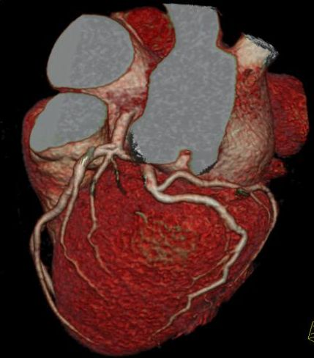
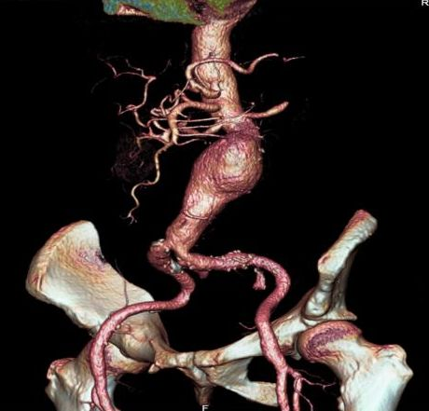
КТ дозволяє реконструювати первинні зображення - отримувати зрізи у фронтальній, сагітальній і інших необхідних площинах, а також формувати тривимірні (об'ємні) зображення.

Slide 26
Переваги методу КТ:
відсутність ефекту проекційного накладення (можна візуалізувати структури, які проекційно нашаровуються на зображення інших органів і практично не дають зображення на рутинних рентгенограмах (головний мозок, підшлункова залоза, лімфатичні вузли)
- денситометрія - кількісний вимір рентгенівської щільності досліджуваного об'єкта в одиницях Хаунсфілда: це дозволяє доповнювати візуальну оцінку комп'ютерно-томографічної картини аналізом щільності структур, що візуалізуються.

Slide 27
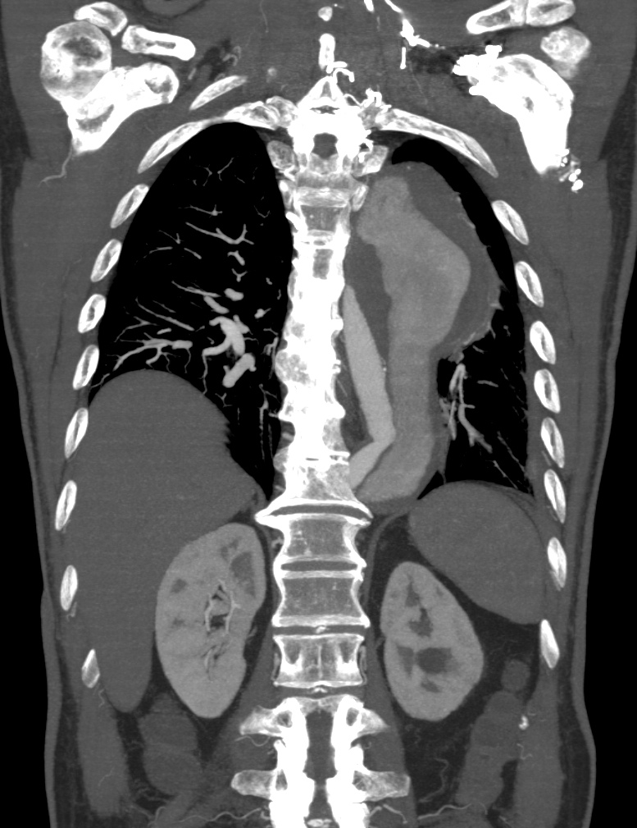
Терміни, що використовуються при КТ
Гіперденсні (високощільні) структури - кістка, кров (крововилив в гострий період), рентгеноконтрастна речовина -
білий колір на томограмі.
Гіподенсні (низькощільні) структури - ліквор,
гази, кістозно рідиний вміст, рідина як прояв набряку - чорний колір на томограмі.
Ізоденсні - зображення однакової щільності з навколишніми тканинами (внутрішньомозковий крововилив в підгострий період, утворення однакової щільності з паренхіматозними органами) - сірий колір на томограмі.

Slide 28
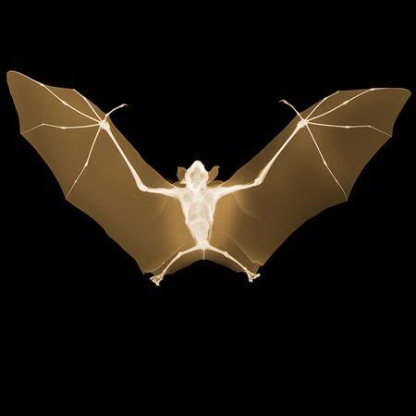
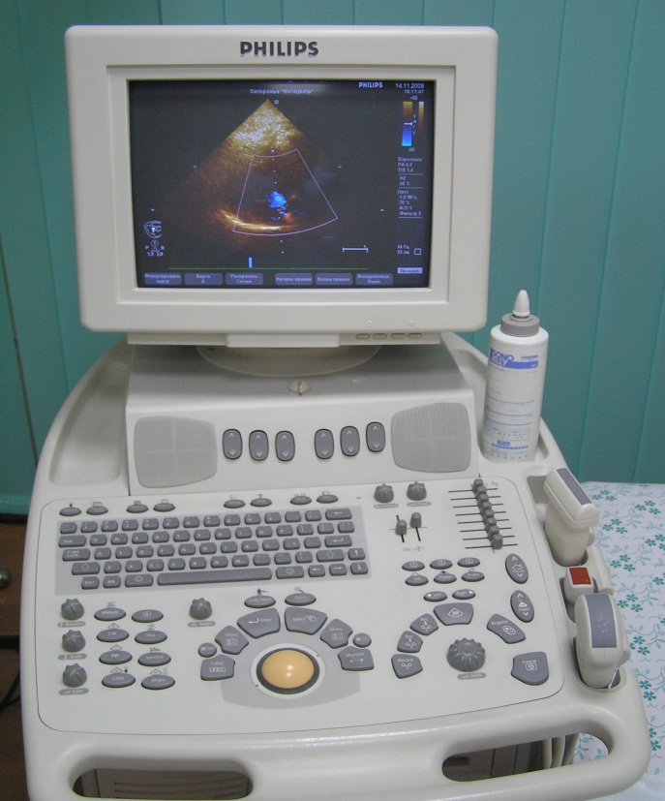
Ультразвукова діагностика
- Метод візуалізації
з використанням ультразвукових хвиль, які відбиваються від середовищ
з різними акустичними властивостями.
Ультразвукові хвилі - пружні коливання середовища з частотою, що перевищує частоту коливання чутних людиною звуків - понад 20 кГц.
1880р. - П'єр і Жак Кюрі відкрили
прямий п'єзоефект.
1881р - Г. Ліпман - зворотний п'єзоефект.
Вперше УЗД в клініці застосовано
невропатологом K. Th. Dussik в 1940 р.
З 1954 р. поширення в практиці
(J.G. Holmes створив водяну подушку).

Slide 29
Формування зображення при УЗД
Ультразвукові хвилі, проходячи через тканини людини відображаються в різній мірі від середовищ різної щільності і повертаючись формують зображення.
Ультрасонографічне зображення
може бути динамічним - на екрані УЗ-сканера,
в масштабі «реального часу».
Ультрасонографічне зображення
може бути статичним - на твердих носіях
у вигляді сонограм, або ехограм.

Slide 30
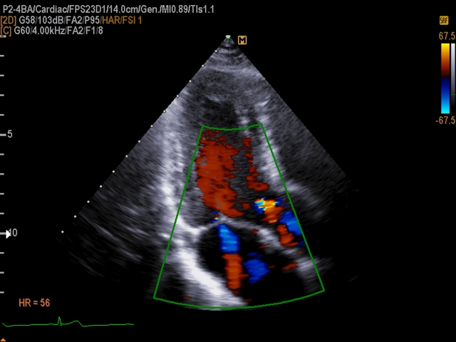
Допплерівські режими
Ефект Доплера - це зміна частоти і довжини хвилі, що спостерігається при русі джерела хвиль щодо їх приймача.
За допомогою ефекту Доплера на ультразвуковому сканері вимірюють швидкість і інші показники кровотоку.
Ультразвукова хвиля, відбиваючись від рухомих об'єктів (крові в судинах), змінює свою частоту.
За величиною зміни
частоти відлуння щодо
ультразвукової хвилі,
генерується датчиком,
визначають напрям
і швидкість кровотоку
в судині.

Slide 31
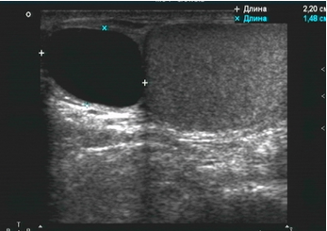
Терміни, які застосовують в УЗД
Ізоехогенні структури - паренхіматозні органи і тканини подібні до них за щільністю.
Анехогенні або гіпоехогенні структури - тканини добре проводять ультразвукові хвилі, рідинні, гідрофільні.
Анехогенні
(кров, сеча,
жовч) на екрані
сканера або на
сонограмі
представлені
чорним кольором.
Гіпоехогенні -
чорно-сірим
відтінком.

Slide 32
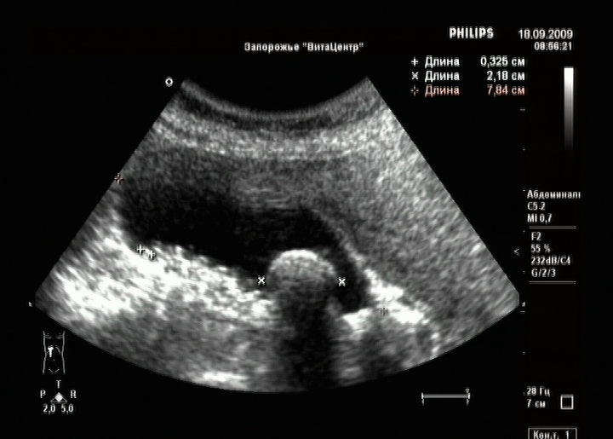
Терміни, які використовуються в УЗД
Гіперехогенні (конкременти, кальцинати, повітря, кісткові структури) - відображають відлуння, виглядають як світлі або яскраво-білі структури.

Slide 33
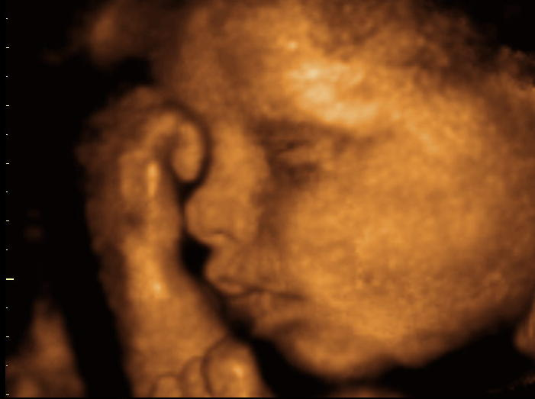
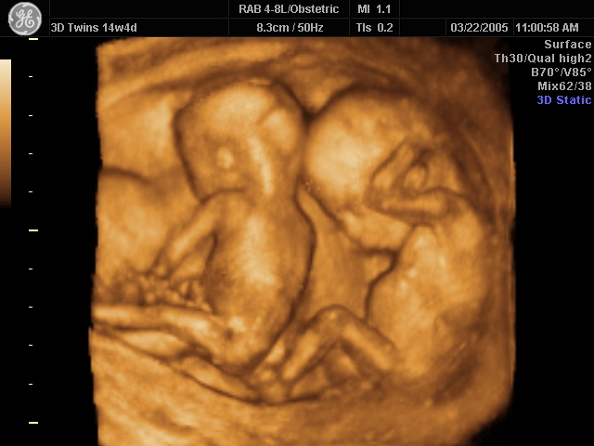
Режим 3D

Slide 34
Магнітно-резонансна томографія
- метод медичної візуалізації, що дозволяє отримувати томографічні зрізи в різних (аксіальній, сагітальній, фронтальній і інших) площинах за допомогою явища ядерно-магнітного резонансу,
метод заснований на порушенні ядер водню біологічного об'єкта в магнітному полі і реєстрації енергії порушеної ядра.
1946 рік - Фелікс Блох, Річард Пурселя (США)
- відкриття явища ядерно-магнітного резонансу
1952 рік - присудження Нобелівської премії (Фелікс Блох, Річард Пурселя)
1973 рік - обгрунтована конструкція МР-томографа
(Пол Лаутерберг)
1982 рік - серійне виробництво апаратів
2003 рік - присудження Нобелівської премії (Пол Лаутерберг)

Slide 35
Фізичні основи метода
сильний магніт
біологічний об'єкт: в організмі пацієнта створюється сумарний магнітний момент, що співпадає з напрямком
зовнішнього магнітного поля, що залежить від щільності протонів в різних органах і тканинах і вмісту водню.
радіочастотна котушка: MP-сигнал являє собою
радіохвилю, що генерується протонами після зникнення
явища ЯМР протягом часу релаксації, ця радіохвиля
вловлюється радіочастотної котушкою.
комп'ютер

Slide 36
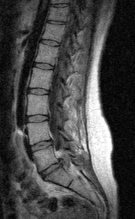
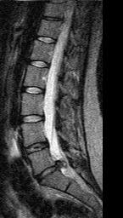
Термінологія, яка використовується в МРТ
Ізоінтенсивний сигнал - структури однакові по
інтенсивності з навколишніми тканинами.
Високоінтенсивний сигнал - Структури з високим вмістом водню (гідратовані структури) - білі відтінки (жир, метгемоглобін, рідина в Т2).
Низькоінтенсивний сигнал -
тканини і структури з низьким
вмістом ядер водню
- чорні відтінки (компактна
кістка, гемосидерин, рідина
в Т1).

Slide 37
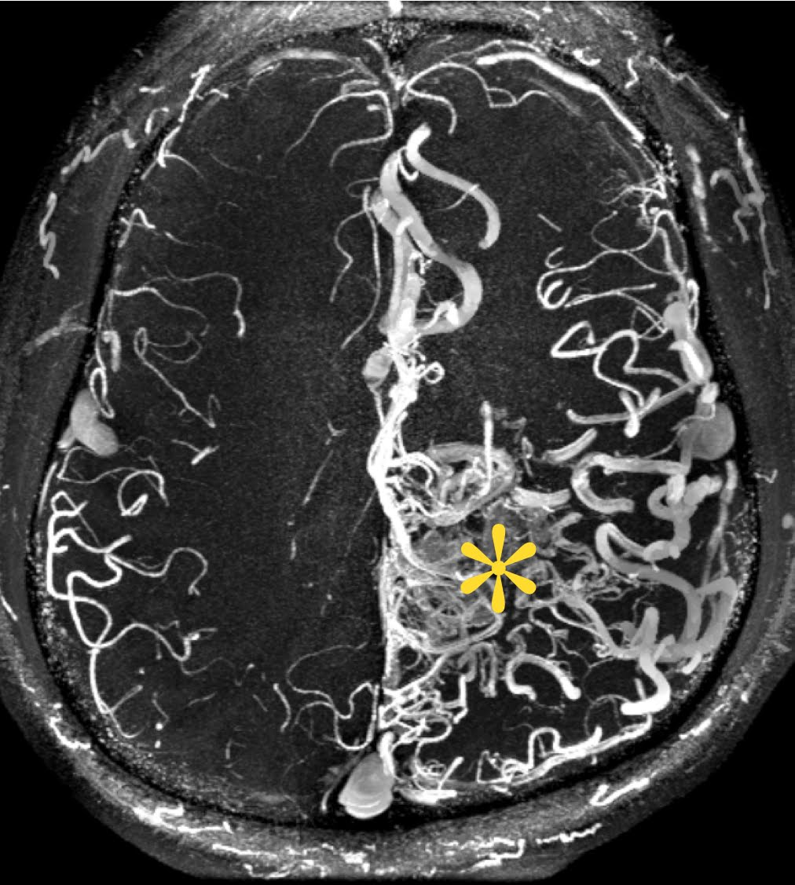
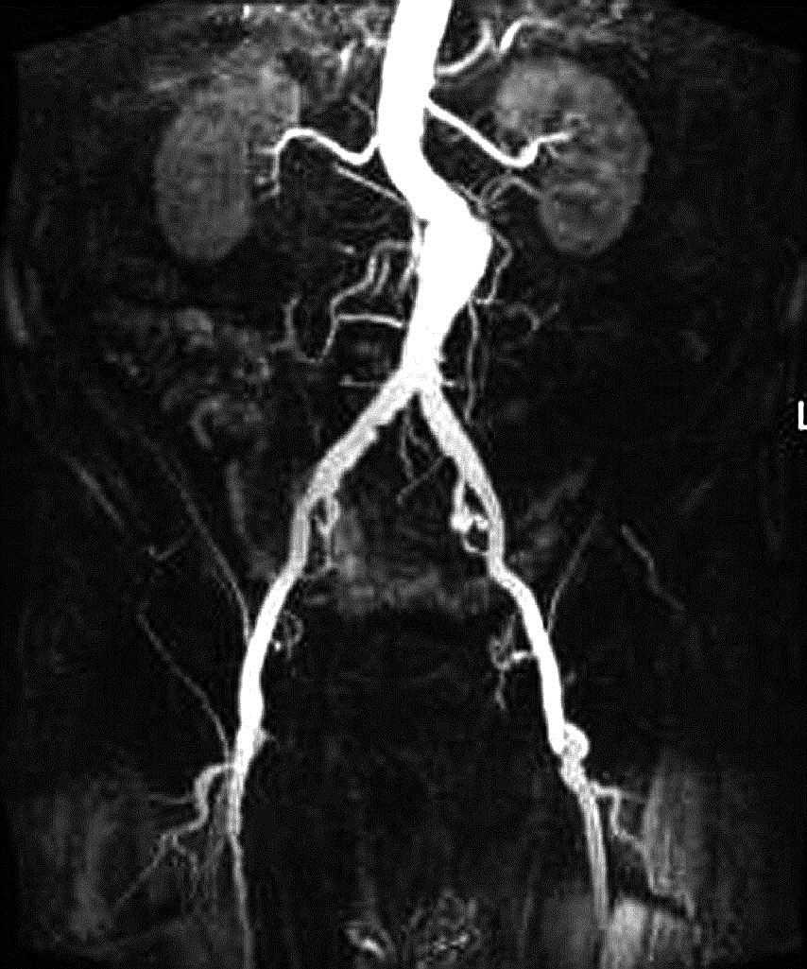
МРТ зі штучним контрастуванням -
використовуються речовини, що змінюють магнітні властивості тканин.
Групи контрастних речовин:
• парамагнетики (з'єднання гадолінію);
• супермагнетики (з'єднання заліза).

Slide 38
ПРОТИПОКАЗАННЯ до МРТ
Абсолютні: наявність в тілі пацієнта металевих сторонніх тіл, осколків, феромагнітних імплантів (кардіостимулятори, автоматичні дозатори лікарських засобів, імплантовані інсулінові помпи, штучні клапани серця, сталеві імпланти, штучні суглоби, апарати метало-остеосинтезу, слухові апарати).
Відносні: перший триместр вагітності, клаустрофобія, некупірований судомний синдром, рухова активність пацієнта.
НЕДОЛІКИ МРТ
1. Висока чутливість до рухових артефактів.
2. Обмеження виконання дослідження у пацієнтів, які потребують апаратної підтримки життєво важливих функцій організму (наявність кардіостимуляторів та ін.).
3. Погана візуалізація кісткових структур через низький вміст води.

Slide 39
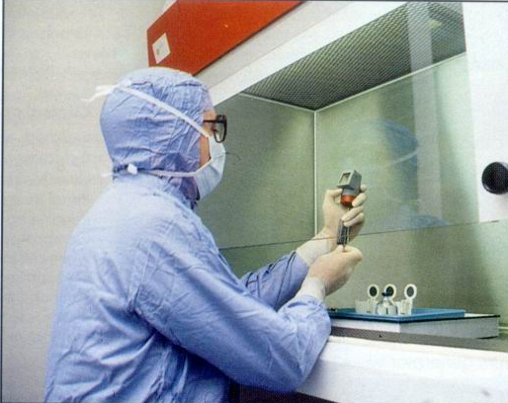
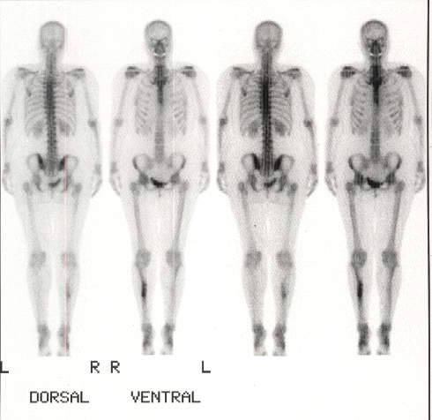
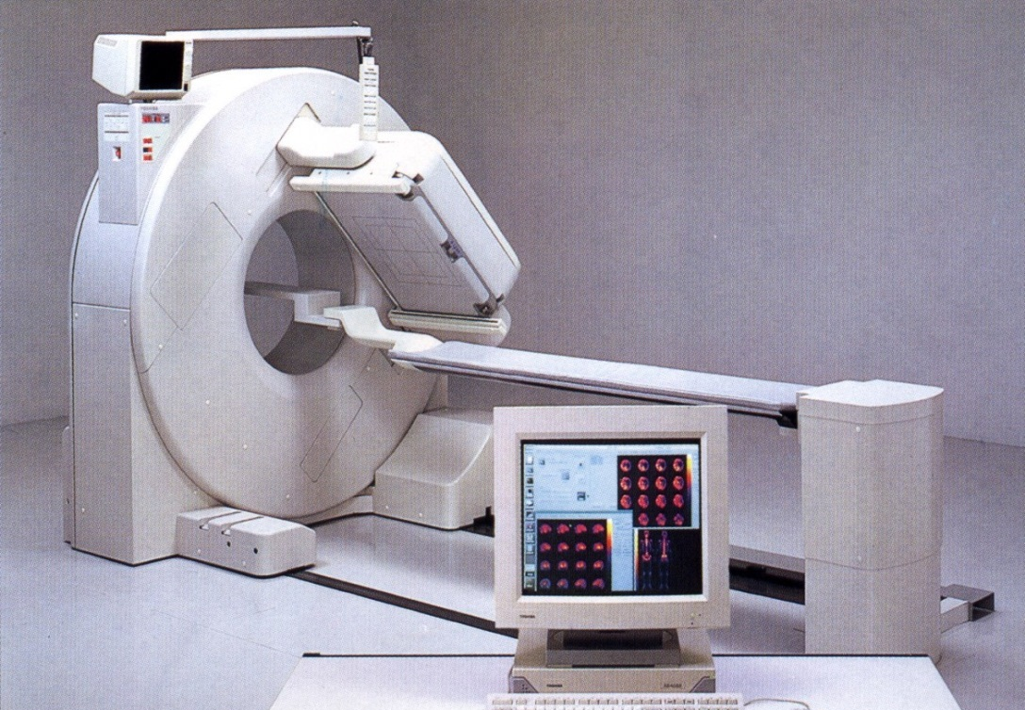
РАДІОНУКЛІДНЕ ДОСЛІДЖЕННЯ
(ядерна медицина)
діагностика захворювань з використанням
Радіонуклідів і мічених ними
фармацевтичних
препаратів (РФП).
Метод заснований на виборчому поглинанні РФП
певними органами.

Slide 40



У 1896 р А.Беккерель встановив, що уран
здатний випускати промені.
Через два роки П. Кюрі і М.Склодовська-Кюрі показали, що такі ж промені здатні виділяти відкриті ними Ra і Ро.
Ірен і Фредерік Жоліо-Кюрі в 1934-1936 рр. - розробка принципів штучної радіоактивності.

Slide 41



РАДІОАКТИВНІСТЬ -
мимовільний розпад ядра з виділенням різних видів випромінювань, енергії і перетворенням одних елементів в інші
Види випромінювань:
а) корпускулярні: альфа, бета;
б) електромагнітне: гамма -
має найбільшу проникаючу
здатність і низький ступінь
біологічної дії.
сучасна радіонуклідна
діагностика заснована на
реєстрації гамма-квантів.

Slide 42


Принципи отримання інформації:
Парентеральне введення радіофармпрепаратів (РФП) - дозволена для введення людині з діагностичною або лікувальною метою хімічна сполука, що містить у своїй молекулі радіоактивний нуклід;
Виборче поглинання РФП органами, в метаболізмі яких бере участь даний РФП;
Реєстрація гамма-випромінювання в органі з виборчим накопиченням РФП;

Slide 43
Різновиди метода:
Сцинтіграфія
ОФЕТ (однофотона емісійна
томографія)
ПЕТ (позитронно емісійна
томографія)
Радіометрія
Радіографія

Slide 44



Сцинтіграфія - отримання зображення органів і тканин за допомогою реєстрації випромінювання на гамма-камері, що випускається інкорпорованимирадіонуклідом. Досліджуваний орган обов'язково повинен бути хоча б в обмеженому ступені функціонально активним! Не функціонуючий орган не накопичує РФП.
Статична - для оцінки просторового розподілу РФП в тілі або органі хворого, розраховують ступінь накопичення РФП в
тканинах, порівнюються показники ступеня накопичення в
різних ділянках органу, оцінюється рівномірність
накопичення всередині органу.

Slide 45



Динамічна сцинтіграфія
з метою вивчення динаміки
розподілу РФП в органі.
Запис серії кадрів від моменту в / в ін'єкції РФП протягом певного часу, обробка даних і побудова кривих розподілу РФП.

Slide 46


  Однофотона емісійна томографія
варіант сцинтиграфії, при якій застосовується гамма-камера з детектором, що обертається навколо тіла обстежуваного.
Формується пошарове зображення органу, що відображає пошарове розподіл РФП.

Slide 47




Slide 48

Позитронно - емісійна томографія
Як РФП використовують ультракороткоіснуючих радіонукліди (період напіврозпаду - декілька хвилин), що випускають позитрони (ізотопи таких елементів, як вуглець, кисень, азот, фтор). Мічені цими елементами РФП є природними метаболітами організму і включаються в обмін речовин.
Позитрони, що випускаються цими радіонуклідами, анігілюють поблизу атомів з електронами і утворюються гамма-кванти - фотони, за законами фізики вони розлітаються в протилежні сторони, реєструються протилежно розташованими детекторами гамма-камери.

Slide 49

ПЕТ дозволяє проводити точну кількісну оцінку концентрації радіонуклідів в досліджуваному органі, вивчати процеси, що відбуваються на клітинному рівні. Використовується для тонкого вивчення протікаютчих в ньому метаболічних процесів.
Наприклад, в онкології - акумуляція
дезоксиглюкози в активно метаболізуючих
пухлинних клітинах, в кардіології - дезоксі-
глюкоза добре включається в вуглеводний обмін
міокарда і дозволяє визначити ступінь його життєздатності.

Slide 50

Термінологія, яка використовується в радіонуклідній діагностиці
Гарячий і холодний осередки ЩЗ

